Slide 1

¿Qué no amar de esta ciudad majestuosa en la costa del mar Cantábrico? San Sebastián, Donostia en euskera, presume de una bahía circular con aguas cristalinas y playas de arena blanca que ha atraído a lo largo de la historia a la gente adinerada en busca de sol y sofisticación. Esto es lo que hizo famosa a la ciudad durante la Belle Époque y es por ello que la reina regente María Cristina estableció aquí su residencia real durante el verano. La evidencia de este glamuroso pasado se puede apreciar todavía hoy en día en San Sebastián.

Slide 2
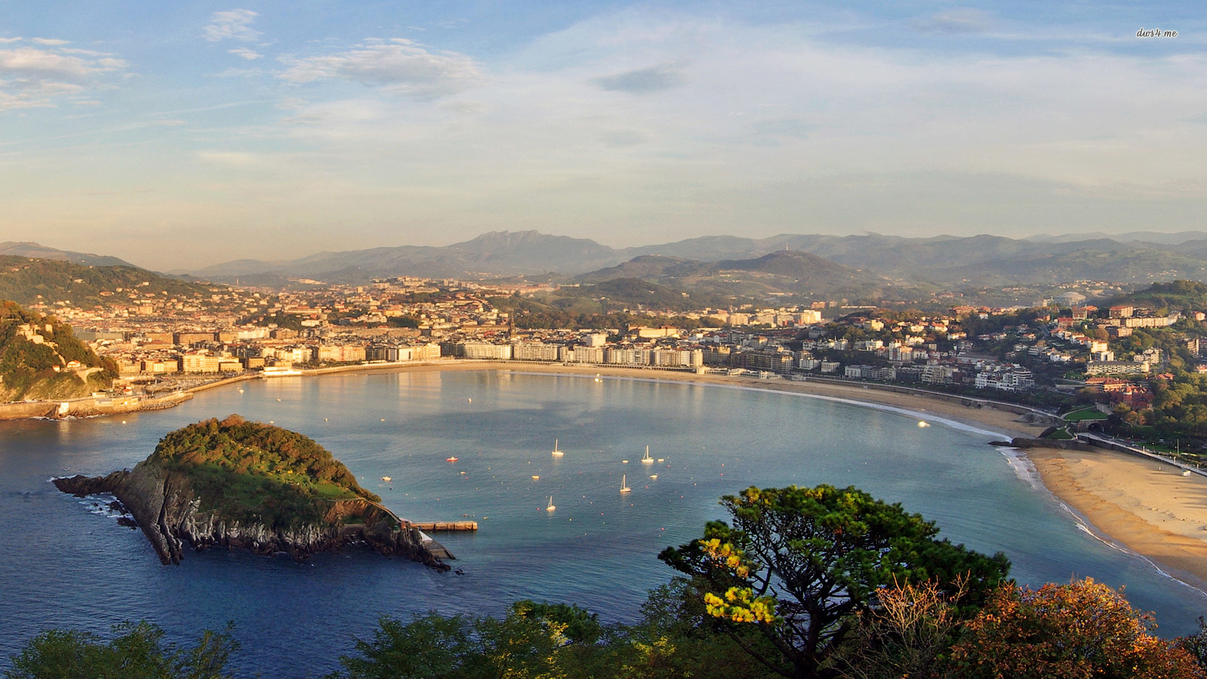

Slide 3
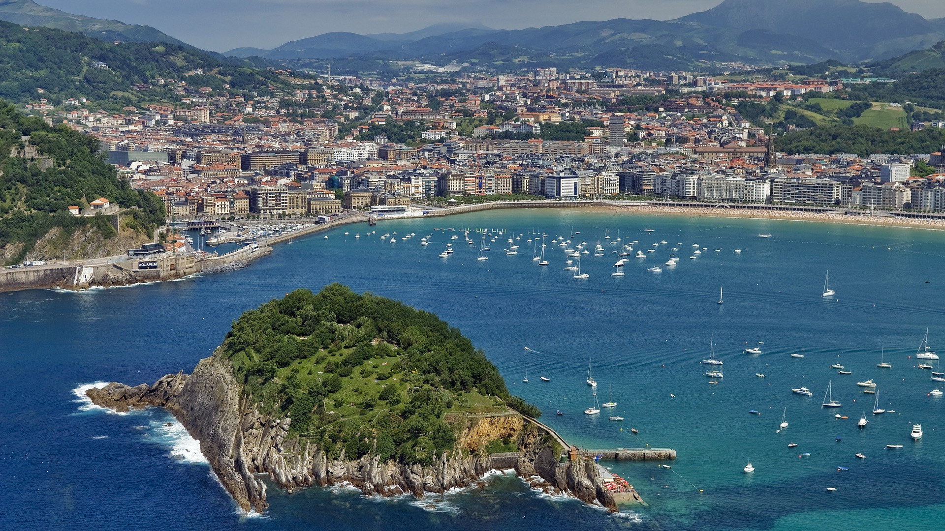

Slide 4
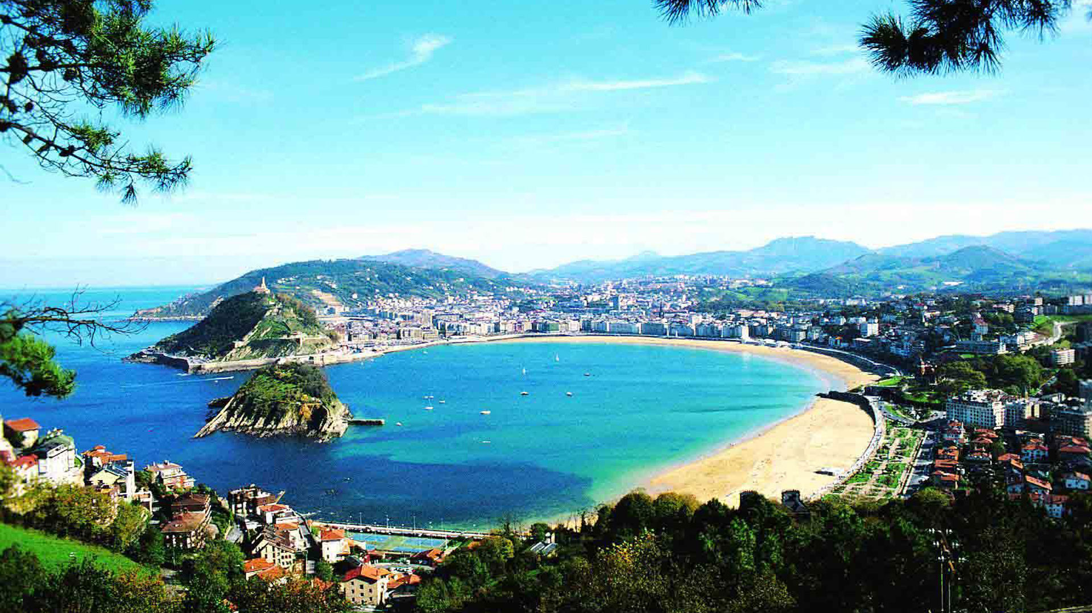

Slide 5
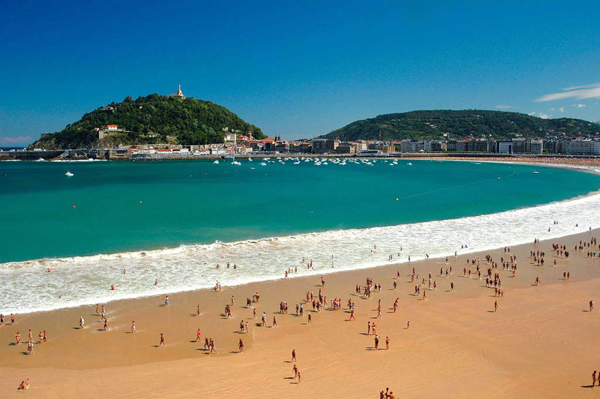

Slide 6
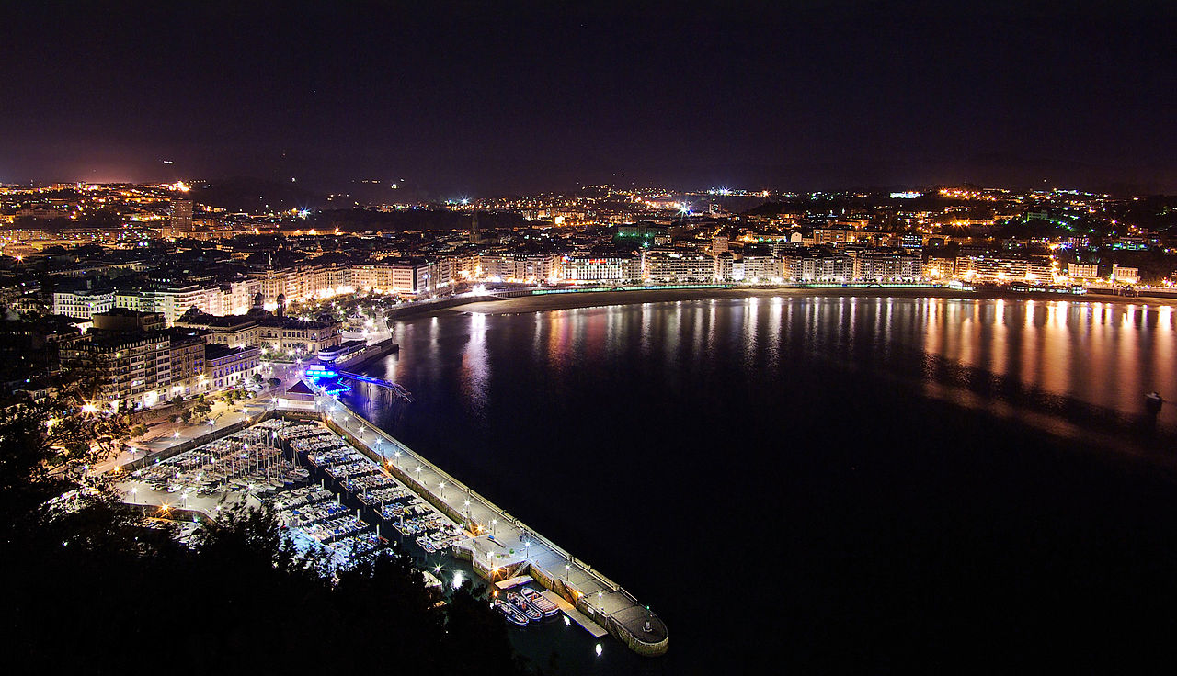

Slide 7
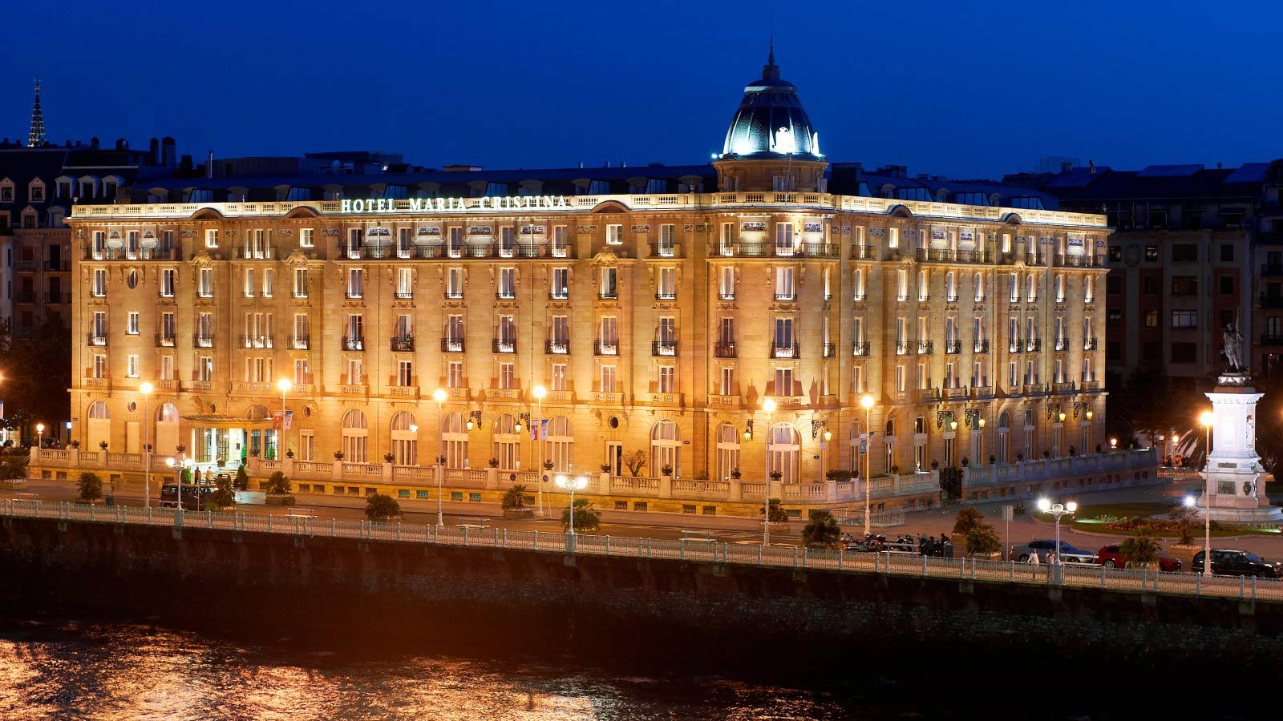

Slide 8
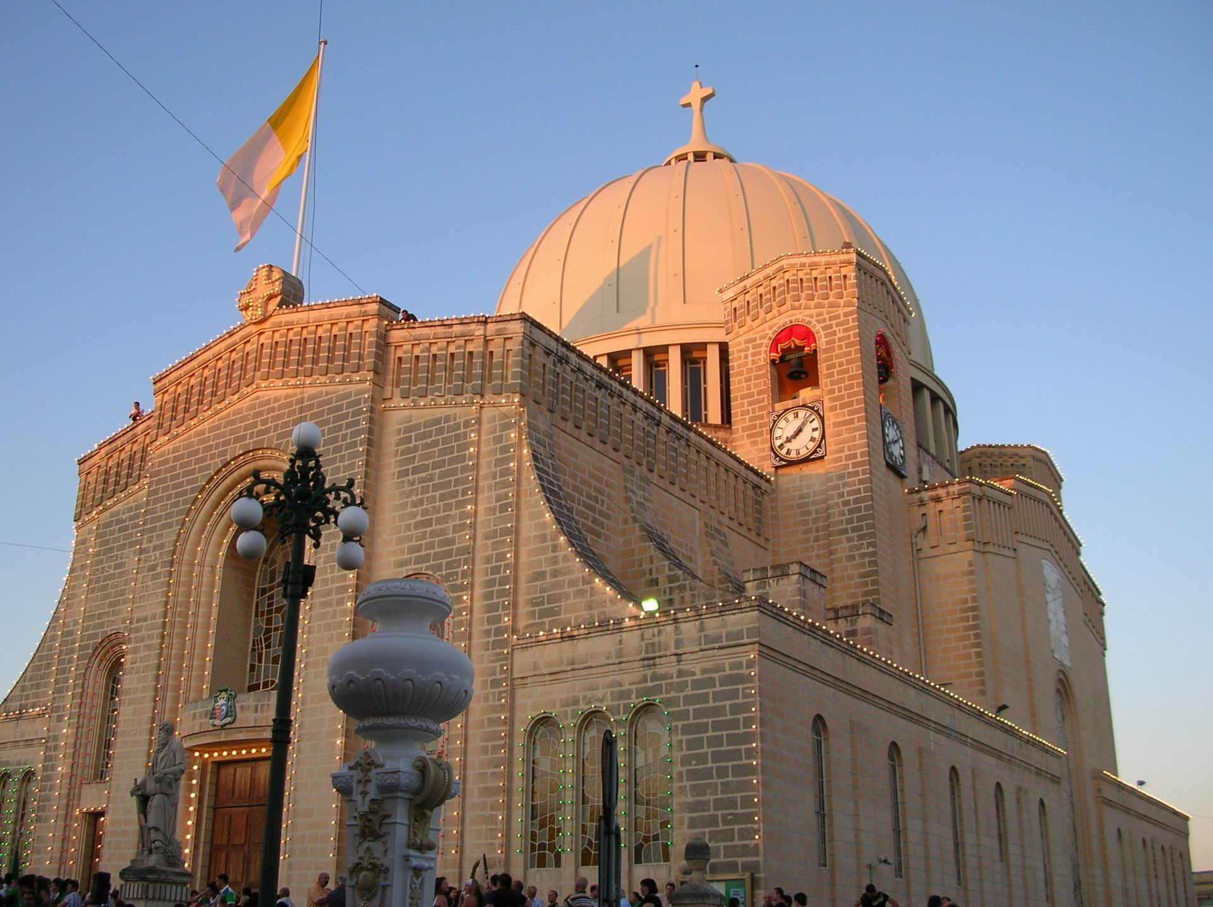

Slide 9
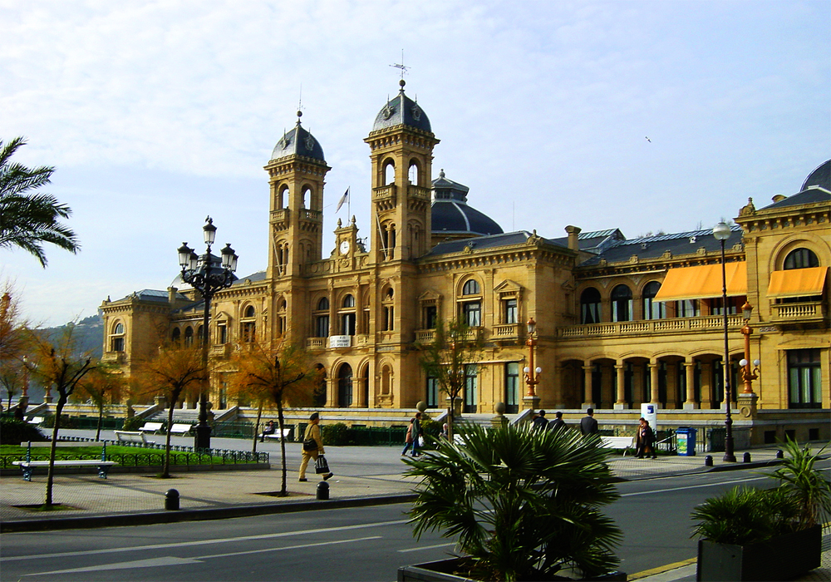

Slide 10
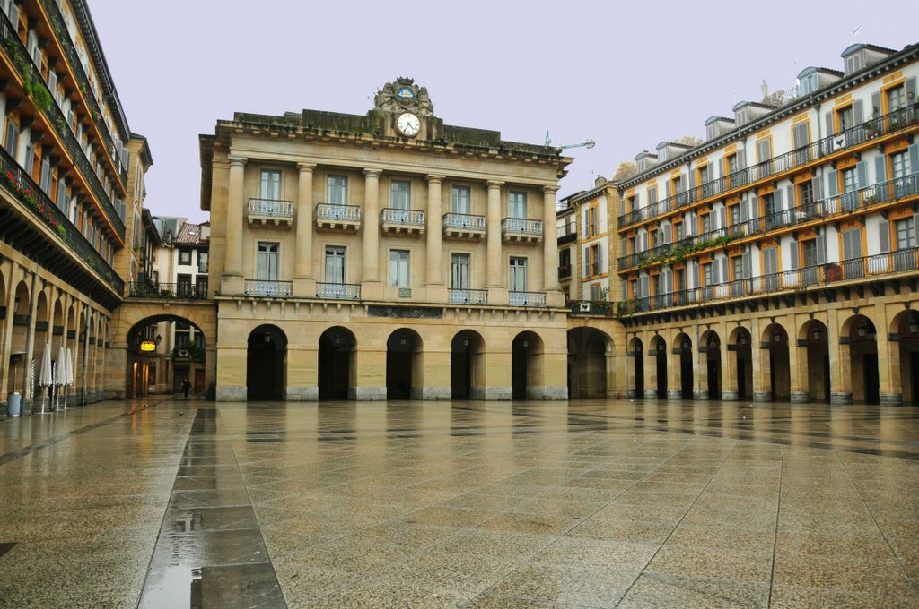

Slide 11
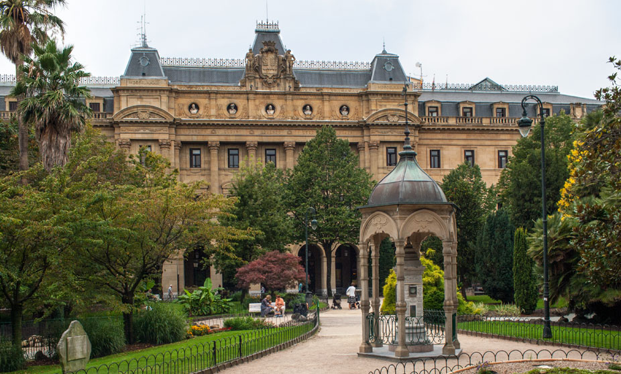

Slide 12
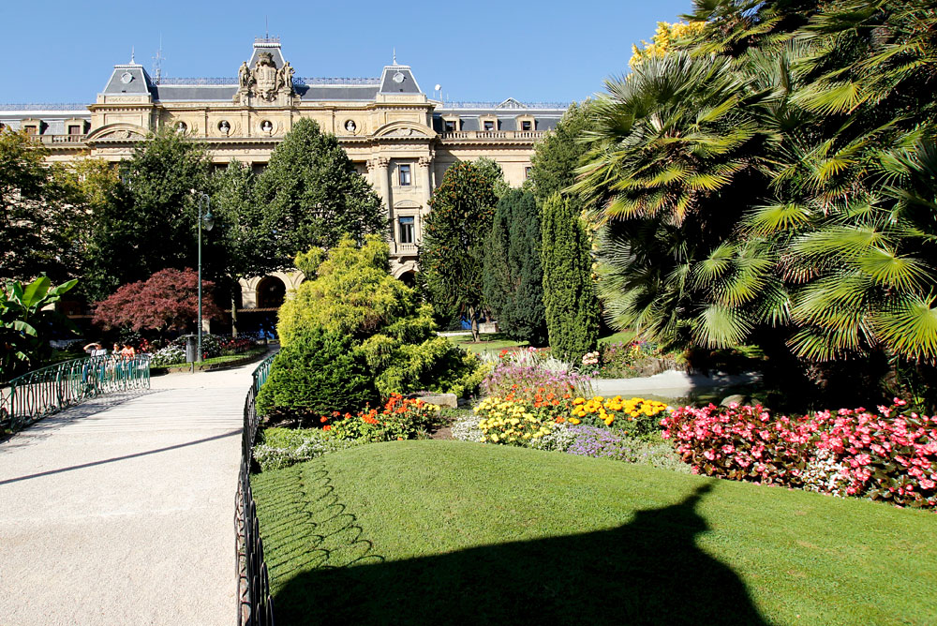

Slide 13
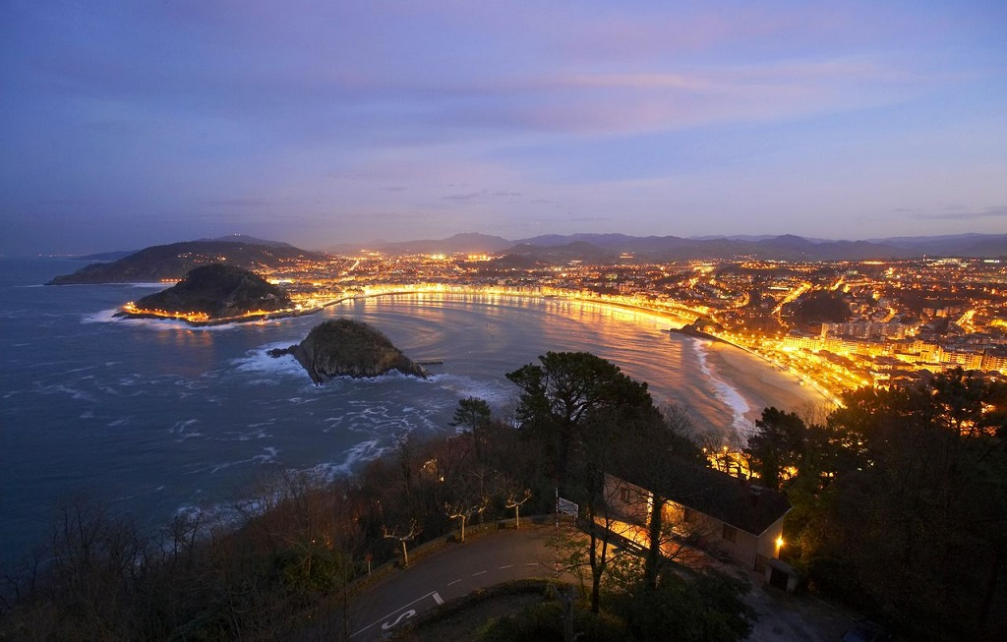

Slide 14
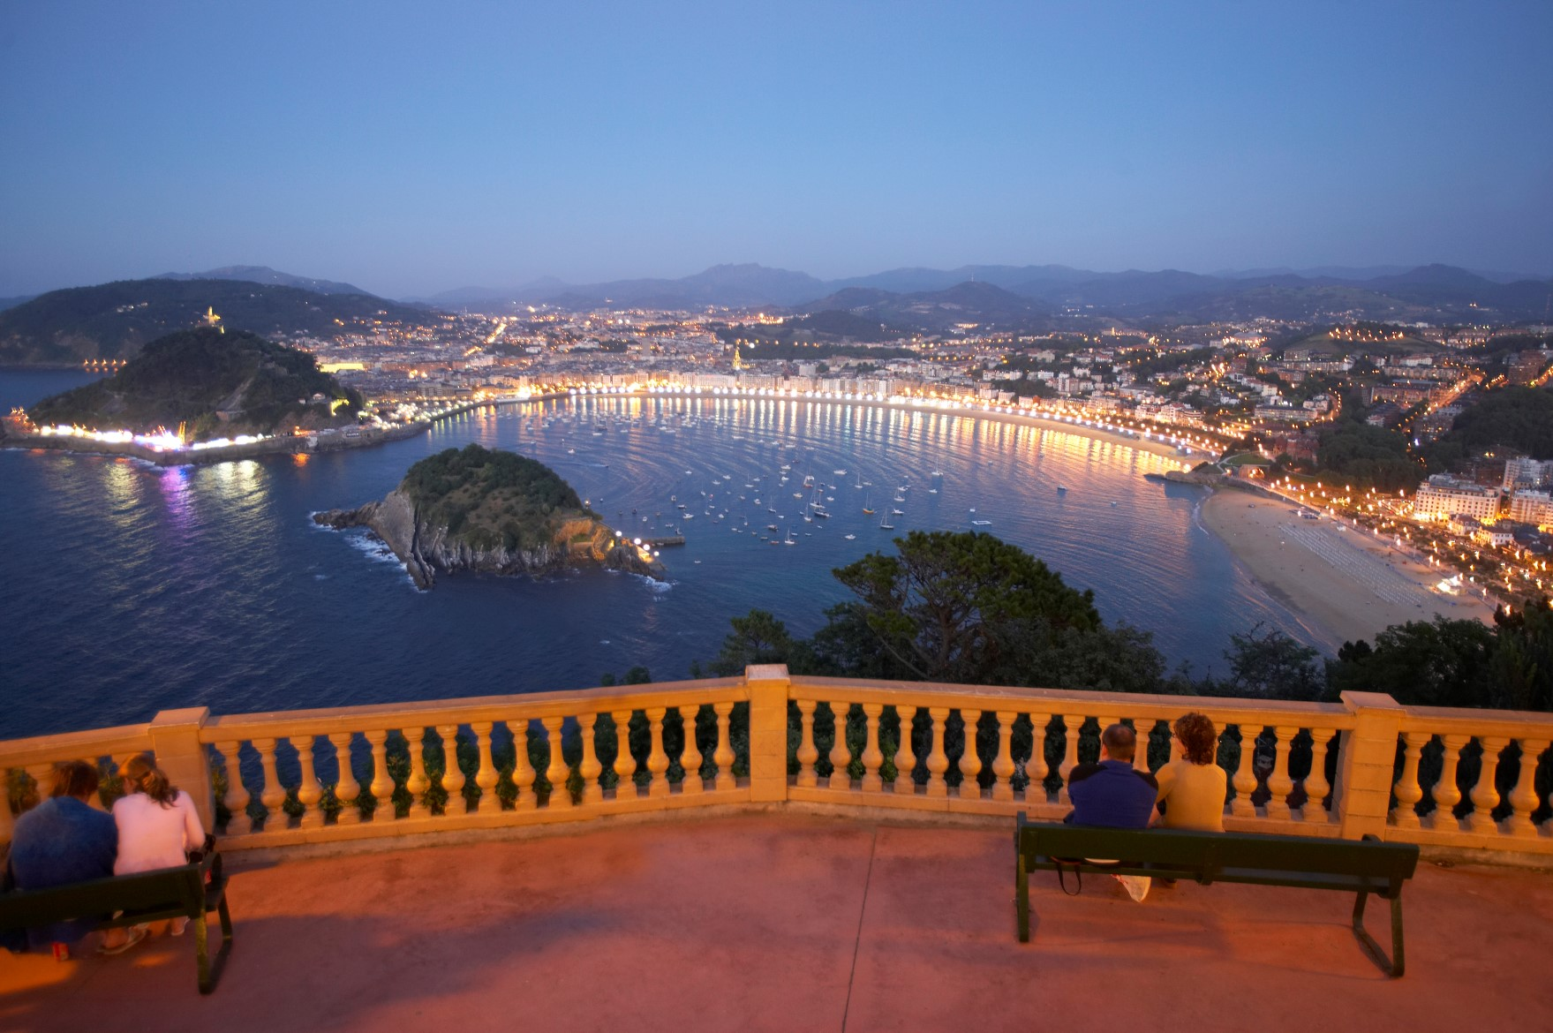

Slide 15
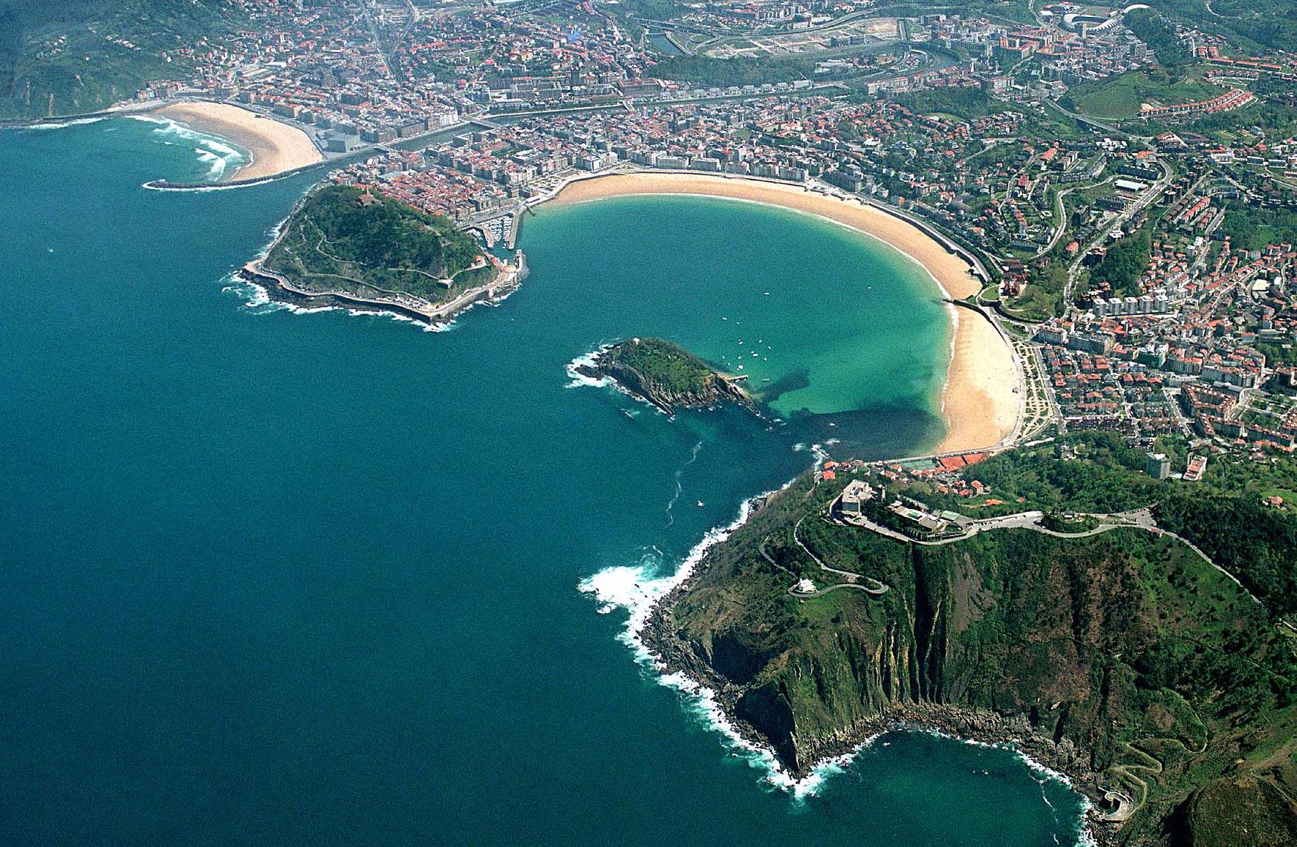

Slide 16
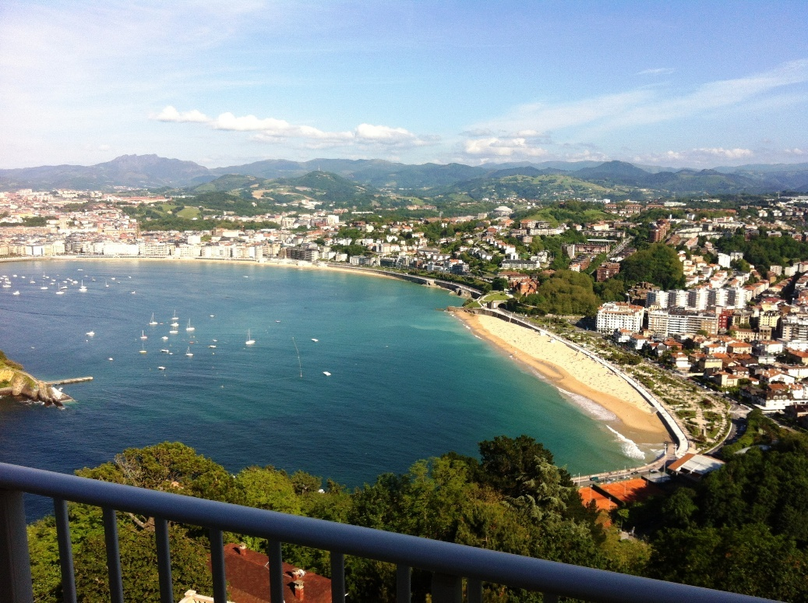

Slide 17
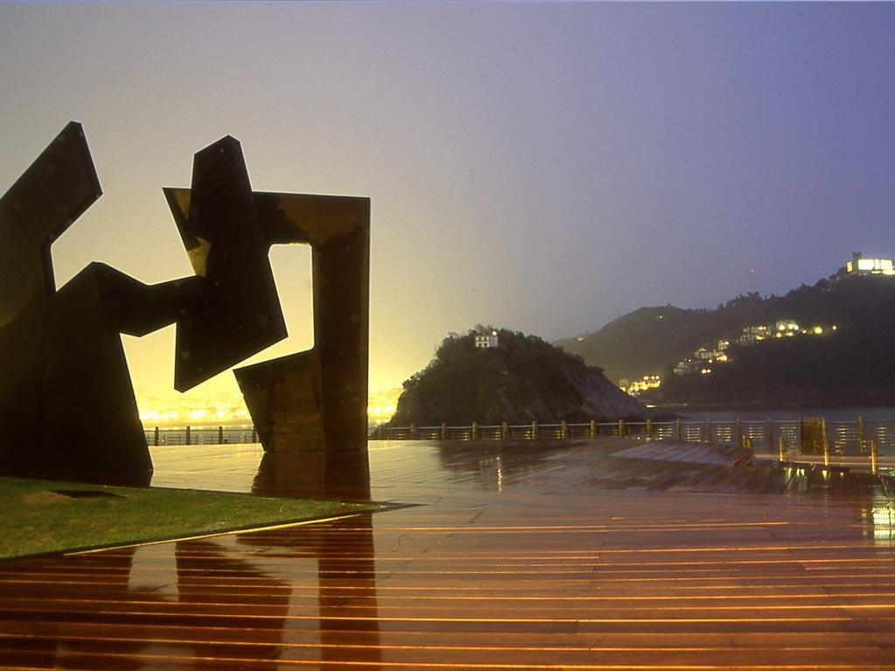

Slide 18
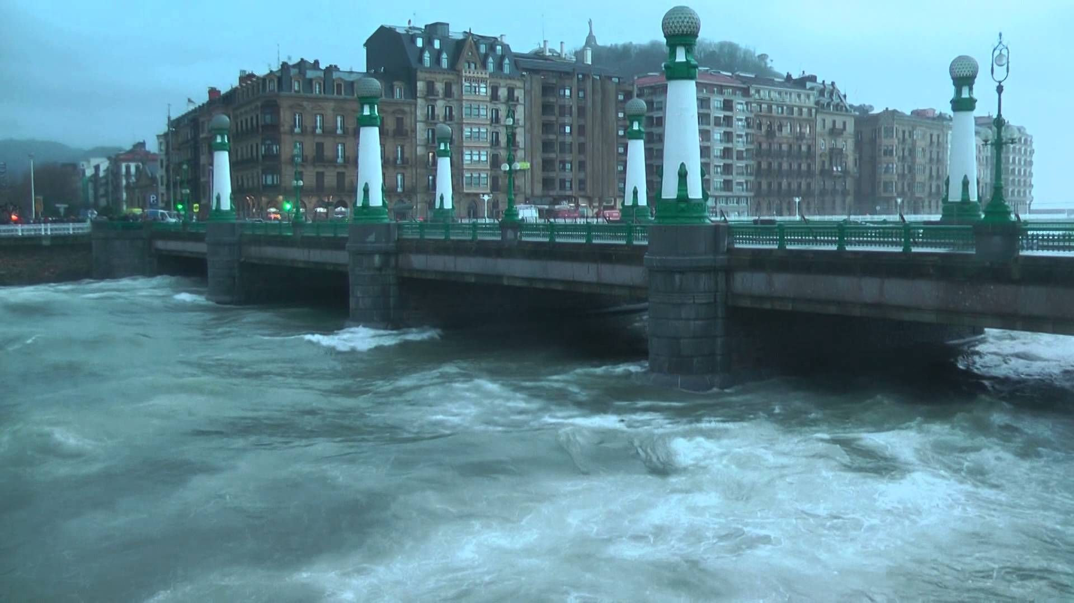

Slide 19
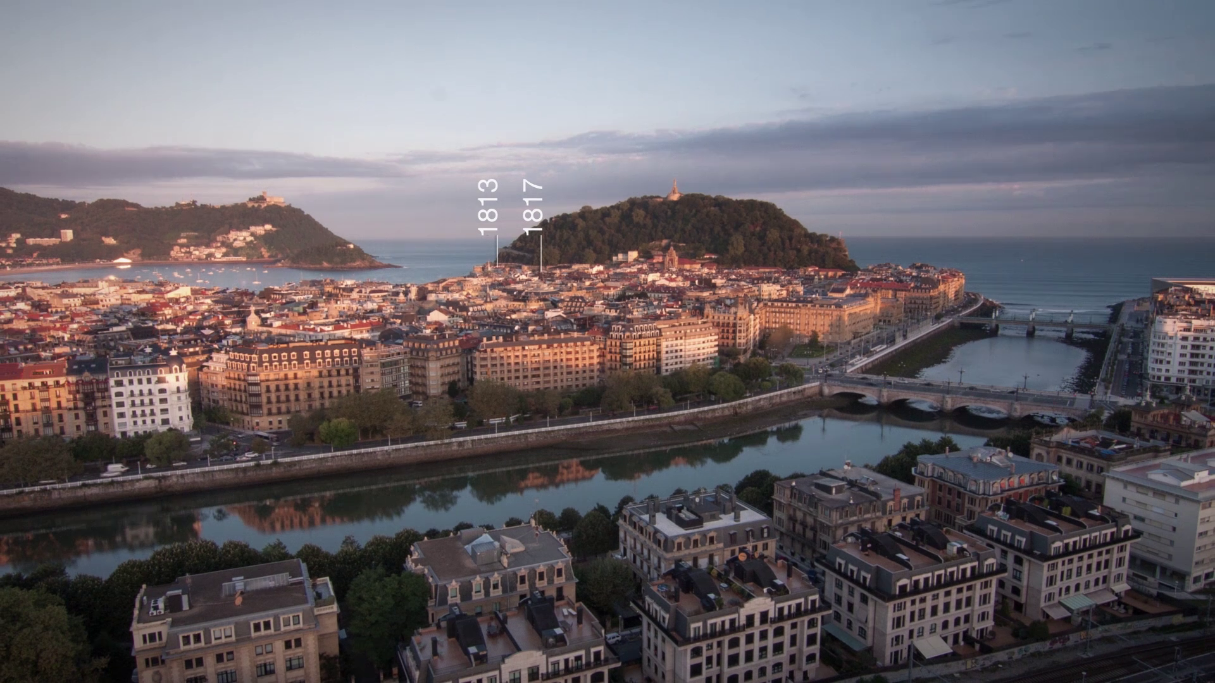

Slide 20
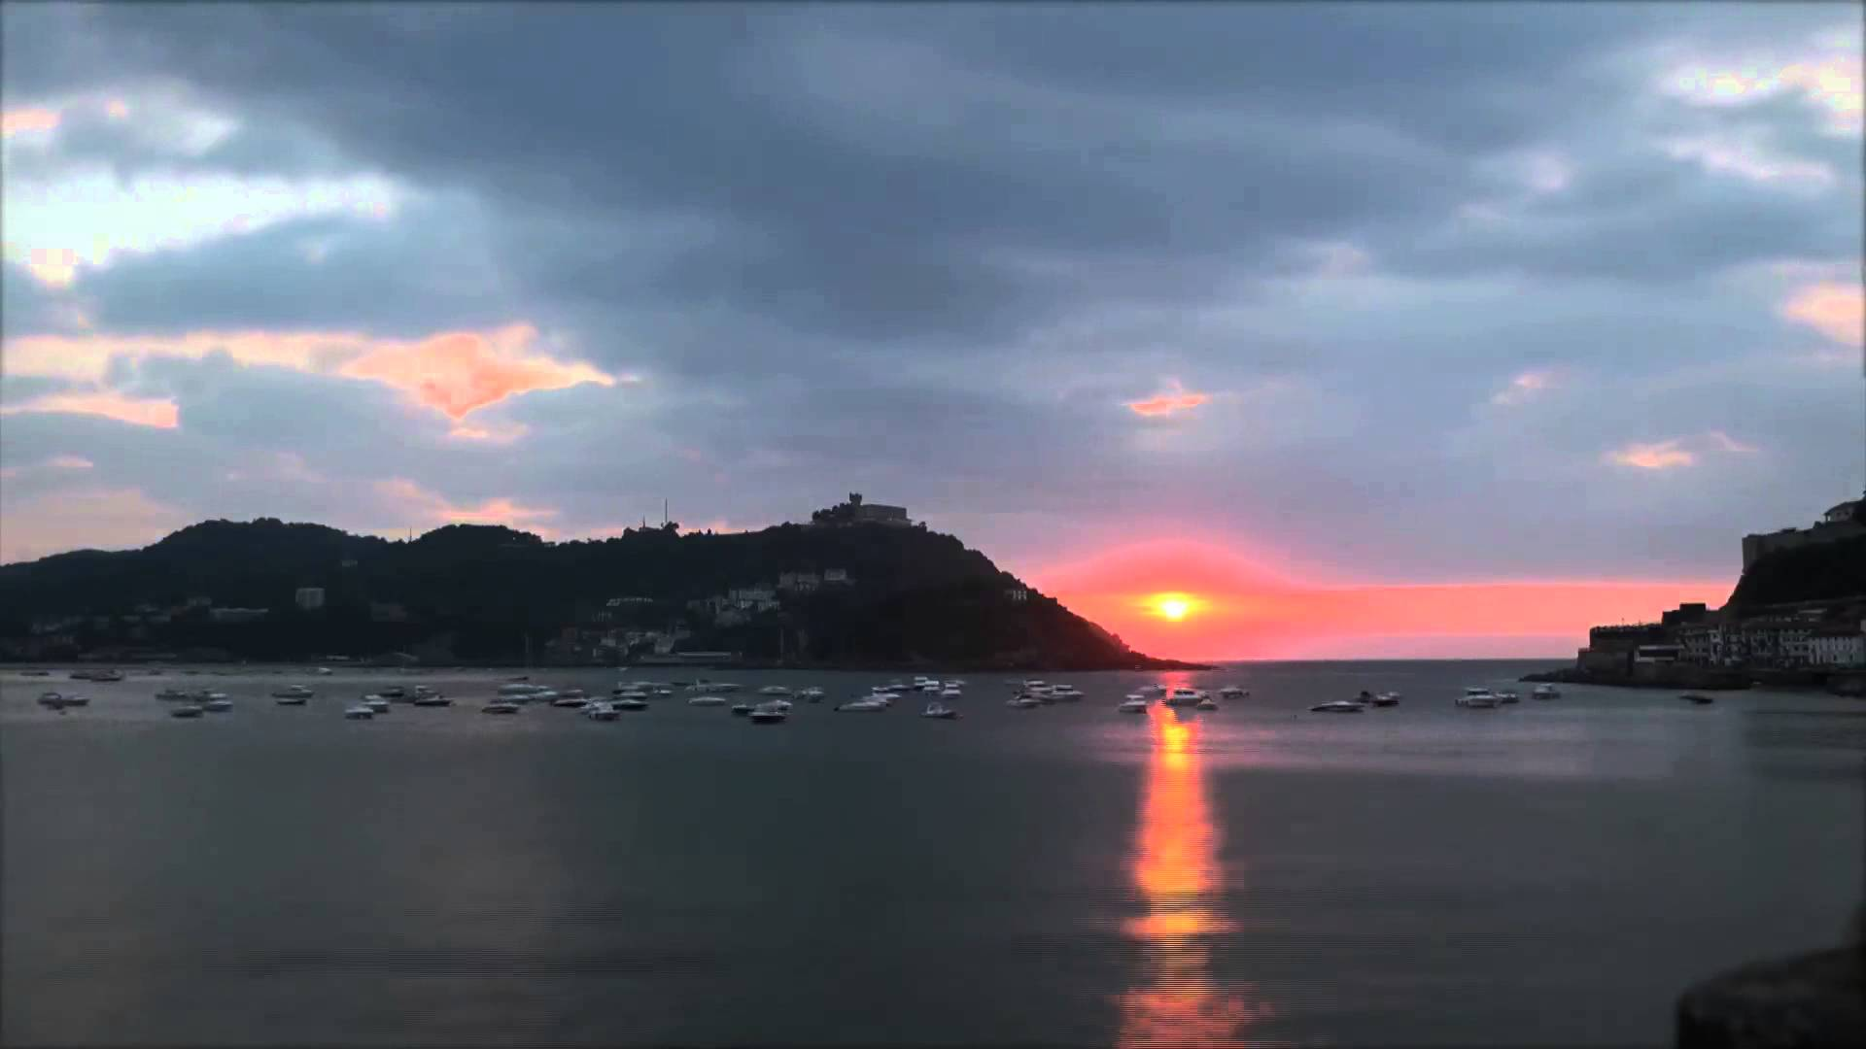

Slide 21
Historia de la barandilla de la Concha
Obra de Juan Rafael Alday, nacido en 1879, en un caserío de Ibaeta. Tanto él como su hermano Lucas estudiaron arquitectura en Madrid. Nada más finalizar su carrera Juan Rafael Alday entró a trabajar en el Ayuntamiento de San Sebastián al lado del entonces arquitecto-jefe, José Goicoa a quien sustituyó en 1909 en el cargo.
En esas fechas acometió la obra que le acabaría llevando a la pequeña historia de la ciudad: la remodelación del Paseo de la Concha tal como lo conocemos hoy.
Por aquel entonces el paseo no existía como tal ya que solo se encontraban las casetas de baños.

Slide 22
Comenzó el diseño en 1910 pero no fue hasta 1916 cuando el rey Alfonso III lo inauguró. Alday dibujó la ampliación del Paseo de la Concha con la fisonomía que hoy conocemos y lo vistió con una barandilla especial, de personalidad propia, y una farola también singular.
La barandilla ha cumplido cien años convertida en un símbolo indiscutible. Luis Alday, no se podía imaginar que esa barandilla se convertiría en trofeo que se entrega en

Slide 23
competiciones deportivas, se reproduzca en collares o colgantes, se venda como recuerdo a los turistas o sea fotografiada una y mil veces como recuerdo de San Sebastián. Ni que otro de sus diseños, la farola situada en la primera rampa de acceso a la playa fuera el símbolo del Premio Donostia del Festival de cine de San Sebastián y que entre otros lo recibieran Robert de Niro, Bette Davis, Glenn Ford, y en la próxima edición Carmen Maura.

Slide 24
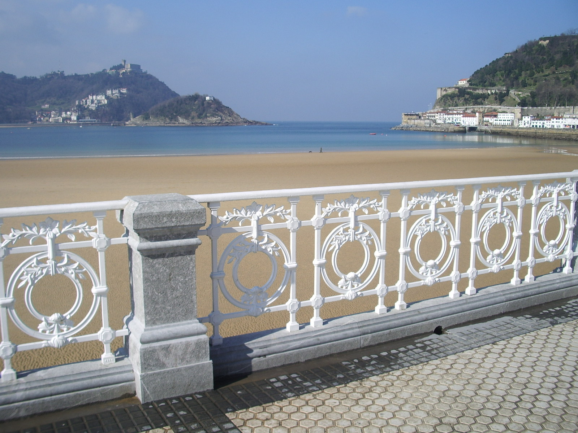

Slide 25
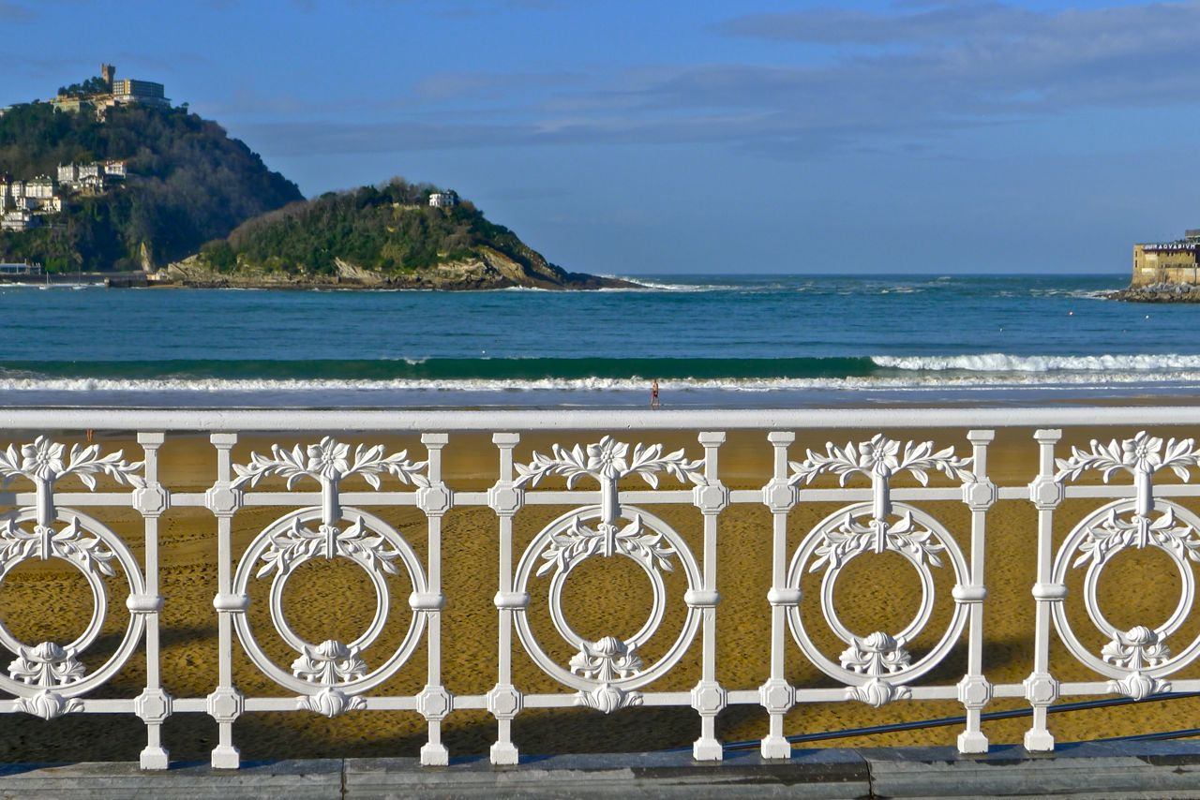

Slide 26
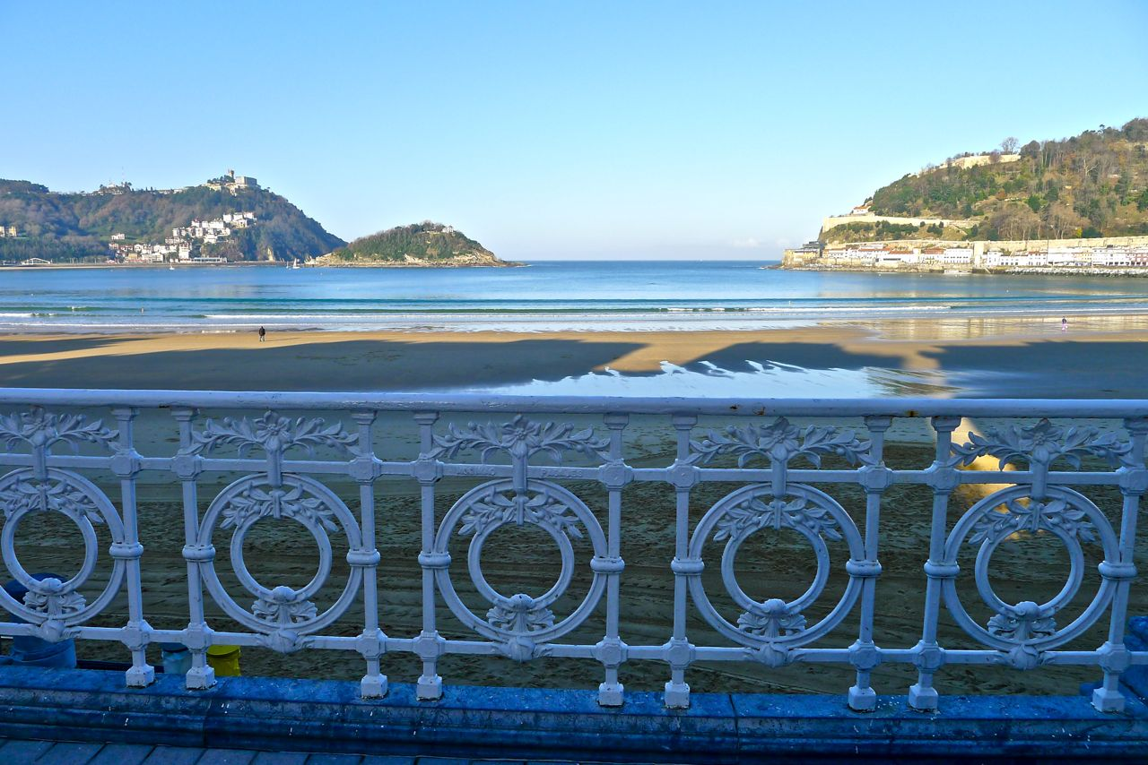

Slide 27
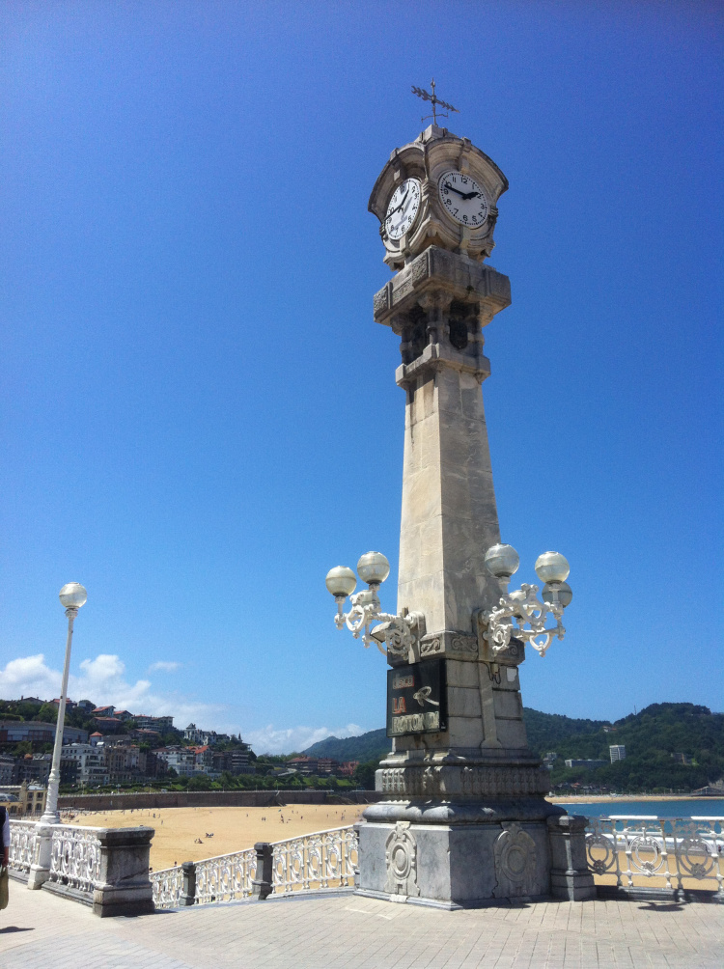
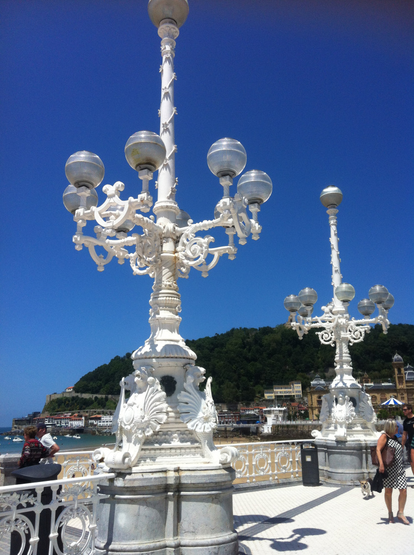

Slide 28
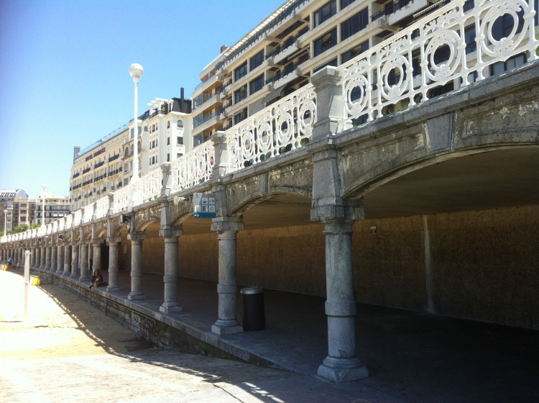

Slide 29
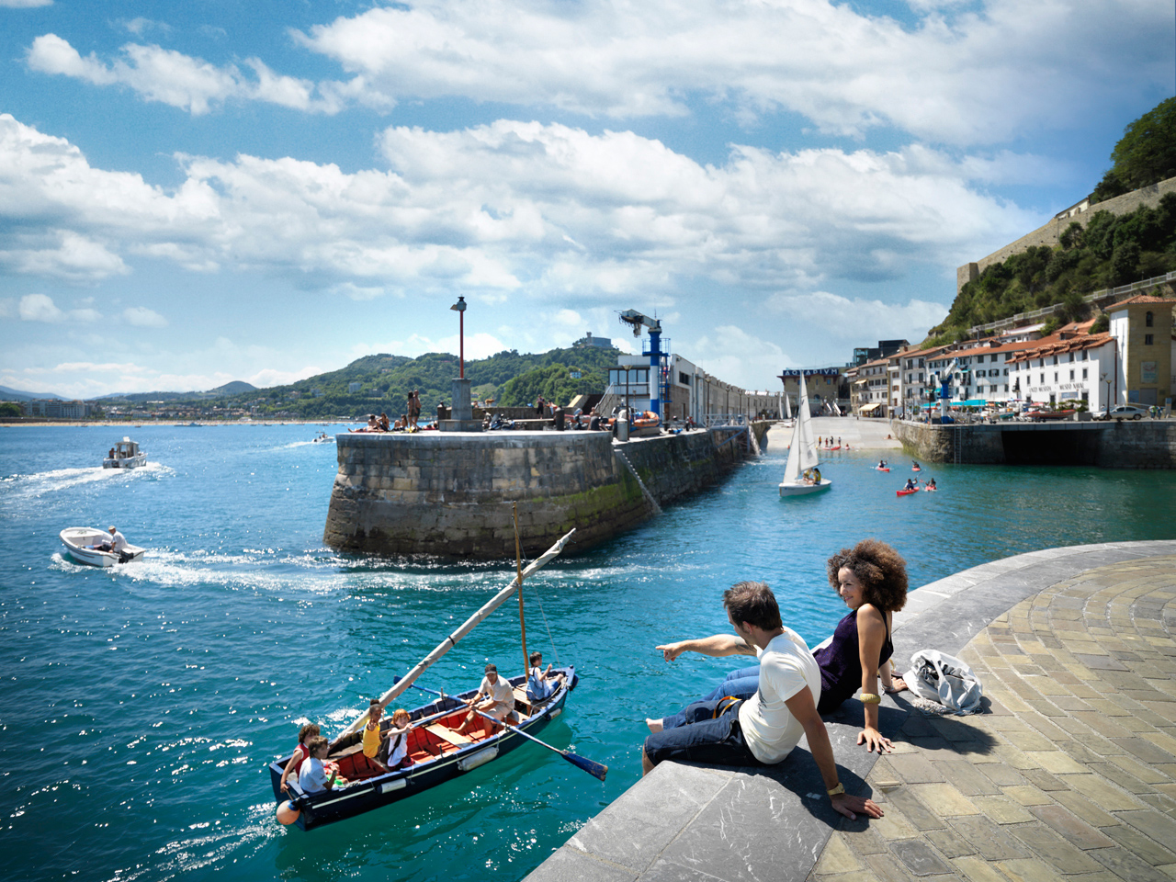

Slide 30
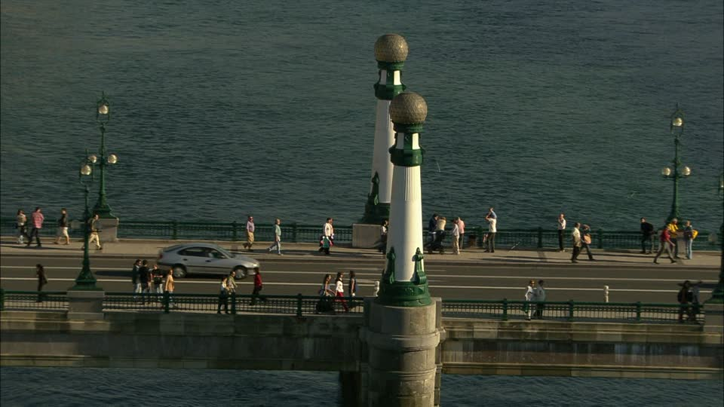

Slide 31
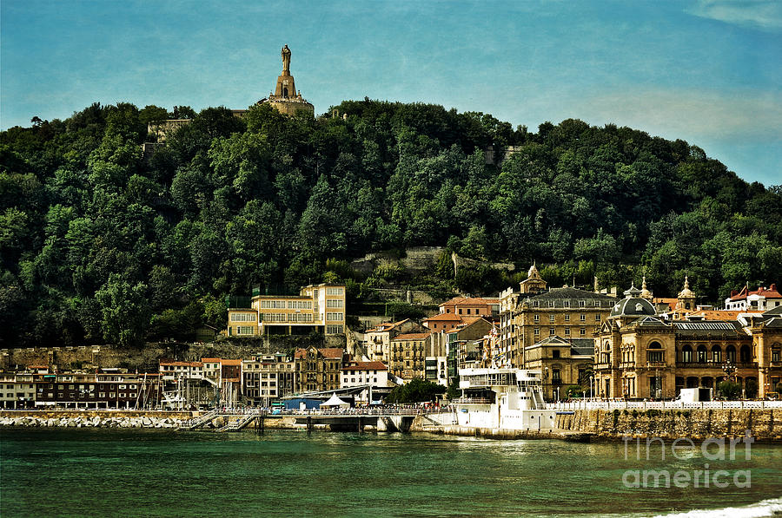

Slide 32
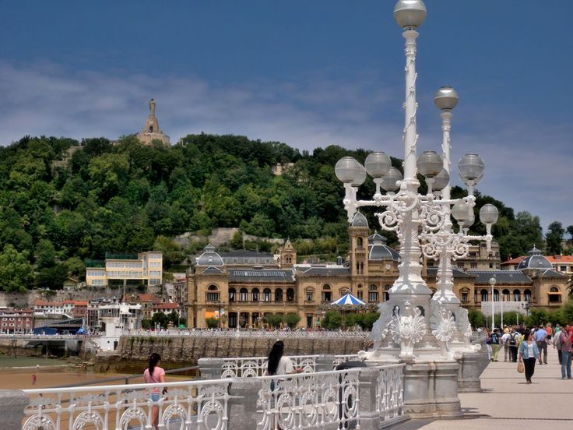

Slide 33
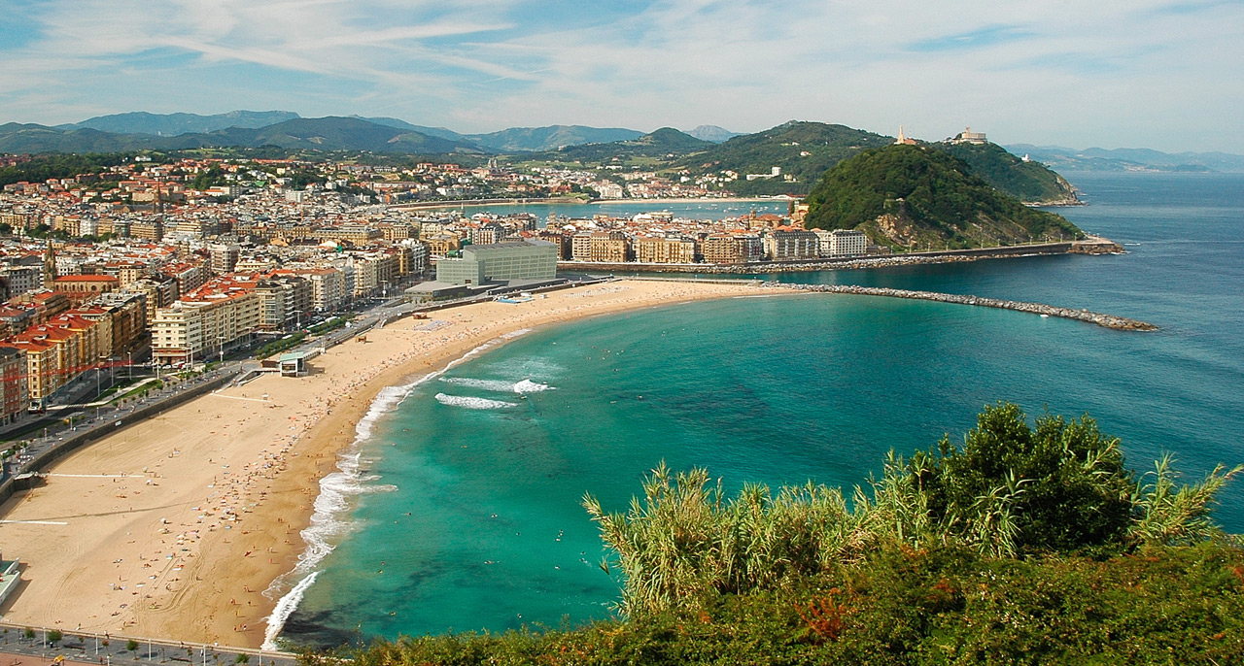

Slide 34
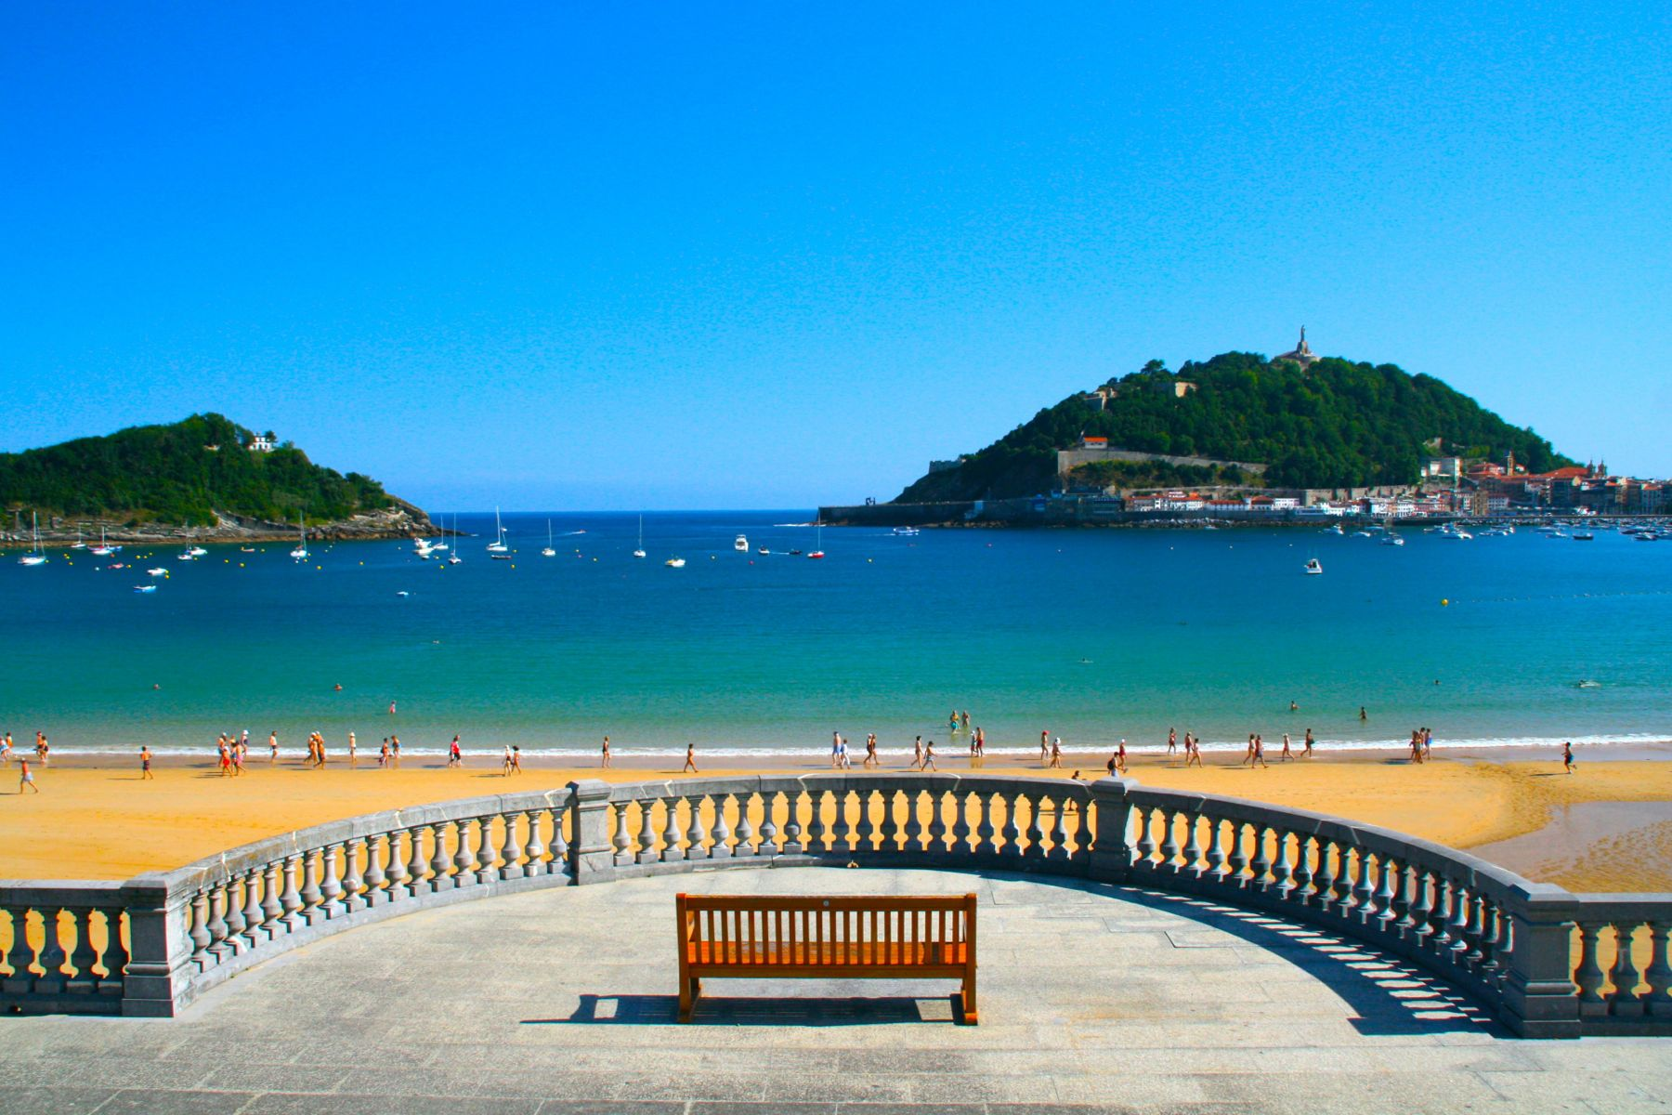

Slide 35
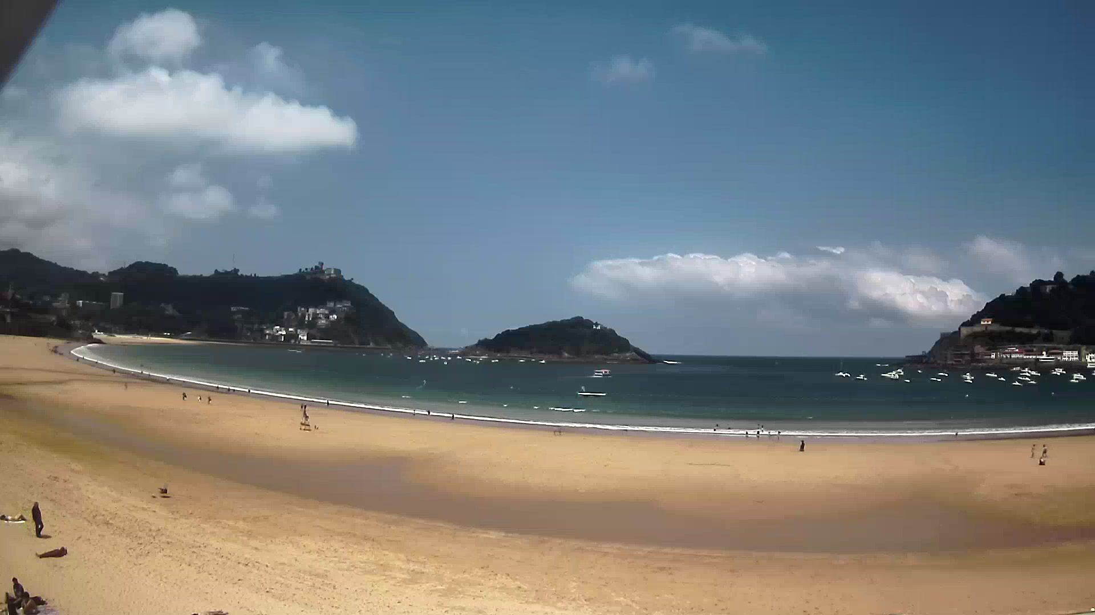

Slide 36
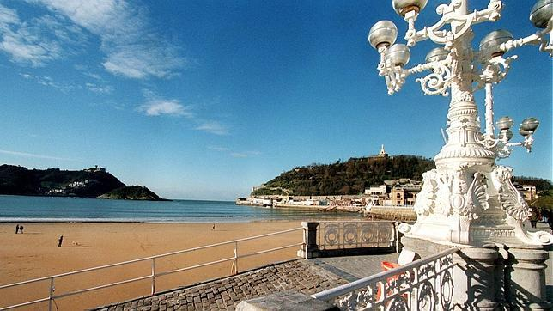

Slide 37
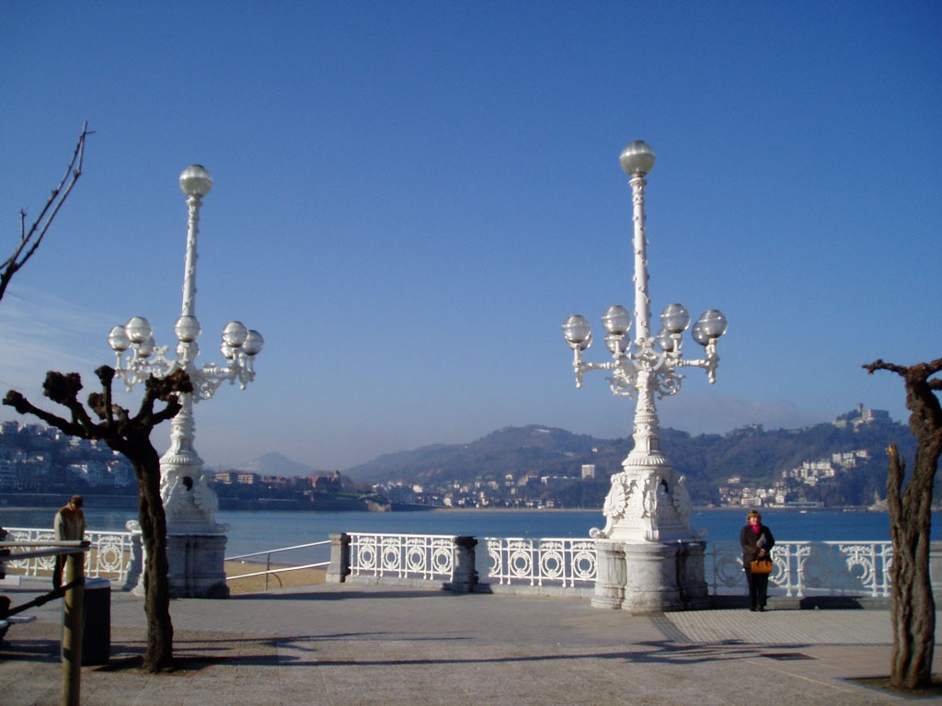

Slide 38
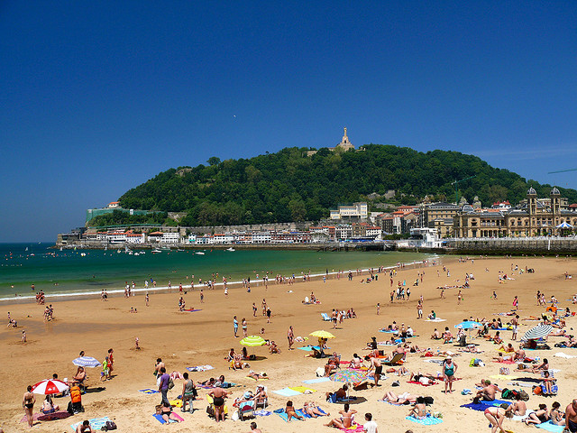

Slide 39
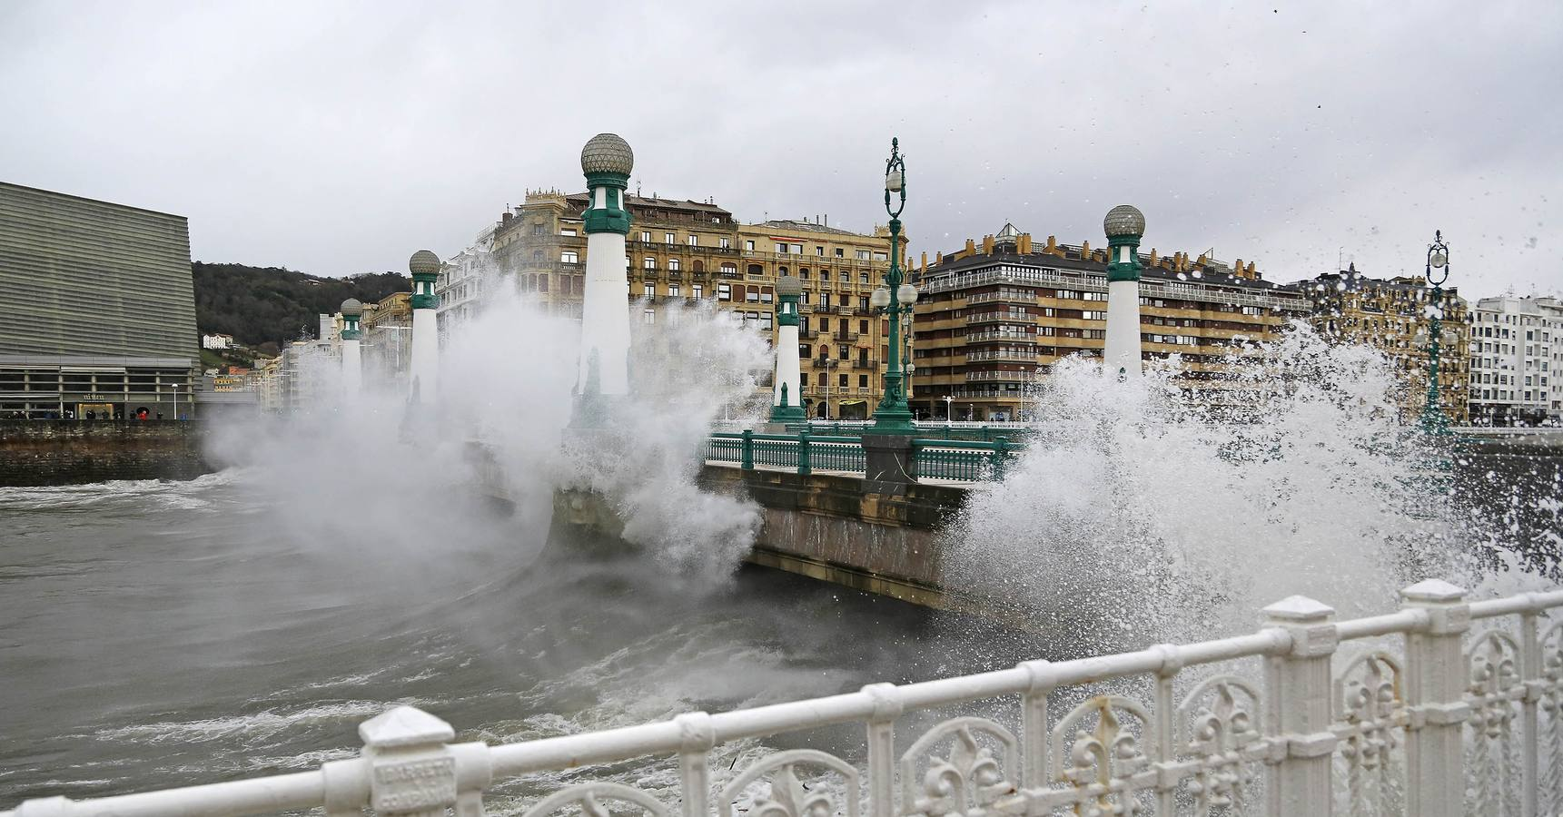

Slide 40
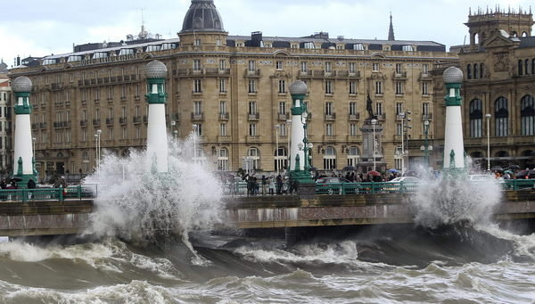

Slide 41
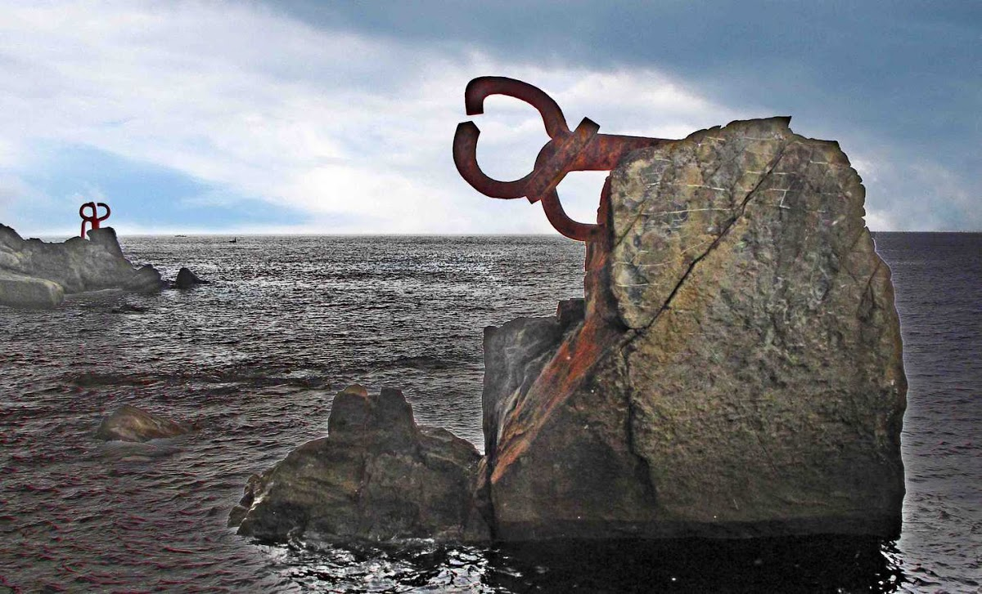

Slide 42
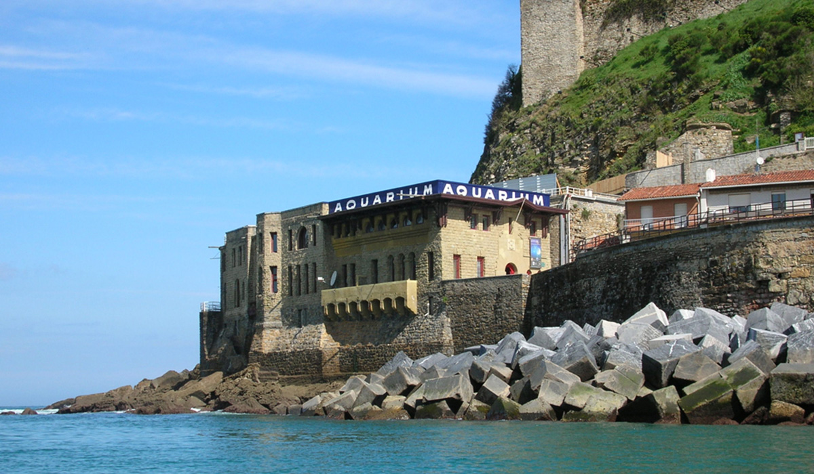

Slide 43
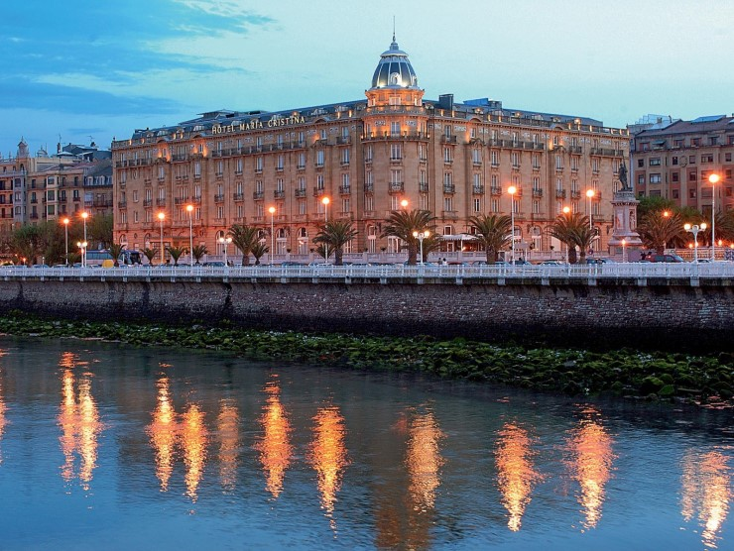

Slide 44







¿Te ha gustado?
Puedes ver más entrando
Aquí
Además puedes recibir powerpoints en tu correo electrónico suscribiéndote aquí:

